Slide 1
Ủy ban nhân dân quận long biên
Trường mầm non GIA QUẤT
HOẠT ĐỘNG KHÁM PHÁ
LĨNH VỰC PHÁT TRIỂN NHẬN THỨC
ĐỀ TÀI : BÉ CẦN GÌ ĐỂ LỚN LÊN VÀ KHỎE MẠNH
LỨA TUỔI: 3-4 TUỔI
LỚP: MGB C3
GIAO VIÊN: Phùng Thị Dung

Slide 2
Nhóm vitamin và muối khoáng

Slide 3
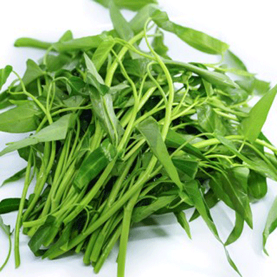
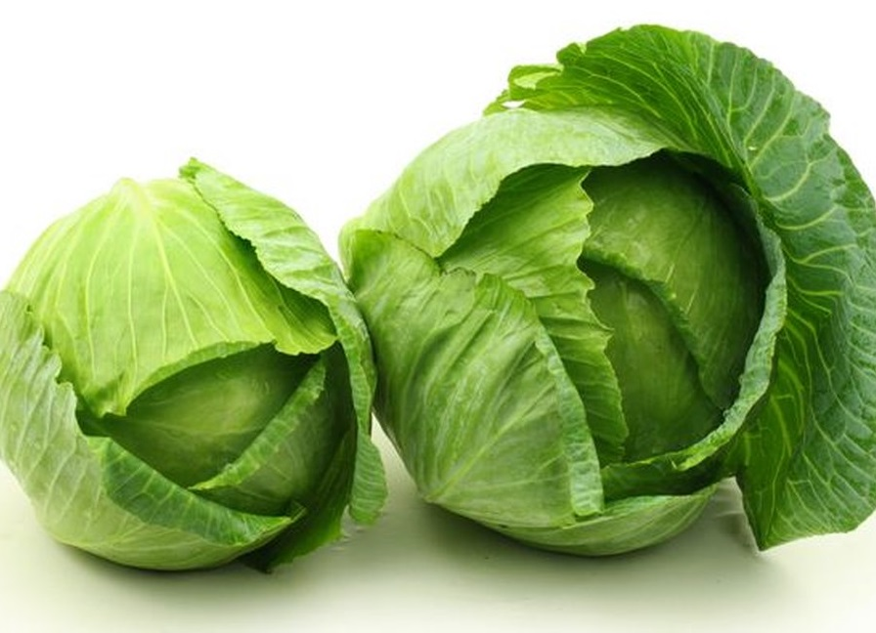
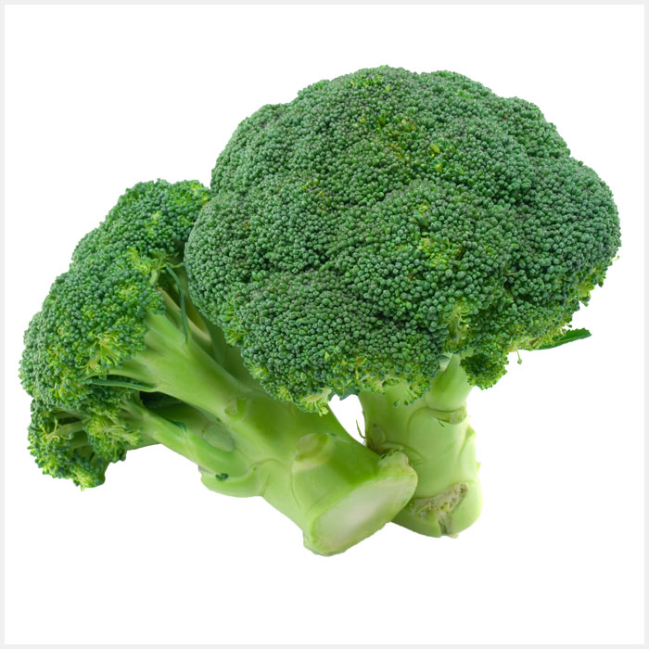

Slide 4
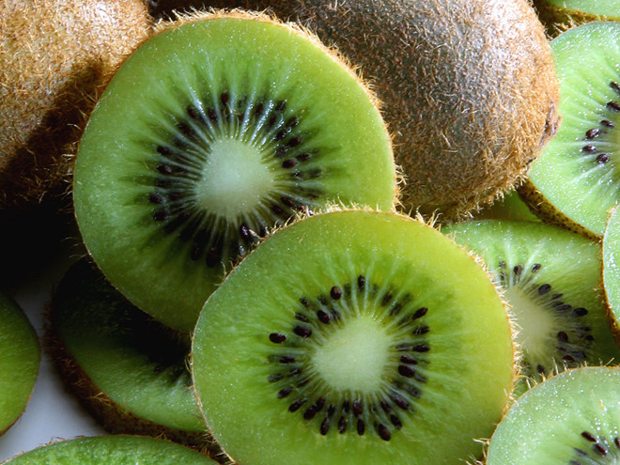
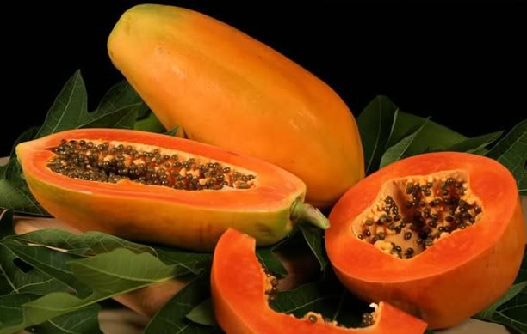
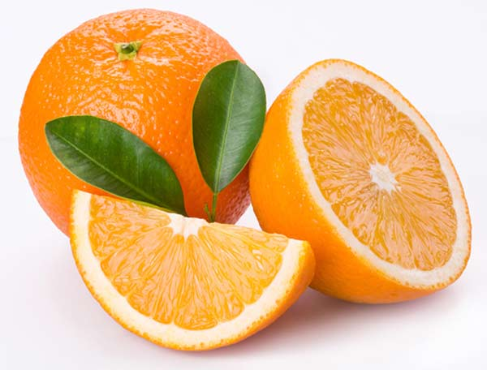

Slide 5
Nhóm đạm

Slide 10
Nhóm chất bột đường

Slide 13
Nhóm chất béo

Slide 15
Ngoài ra chúng mình cần phải rèn luyện thể dục thể thao để có 1 cơ thể khỏe mạnh nhé!

Slide 16
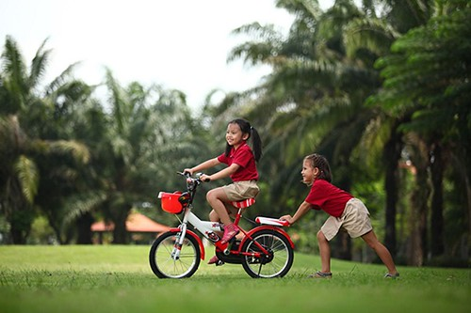
Vui chơi lành mạnh

Slide 17
Và đi ngủ đúng giờ nhé!

